Slide 1
한중 문화교류 주목한 영역의 변화 탐구
(1990-2020)
---빅카인츠 중국 문화 관련된 뉴스 기반
202030258
왕광휘

Slide 2
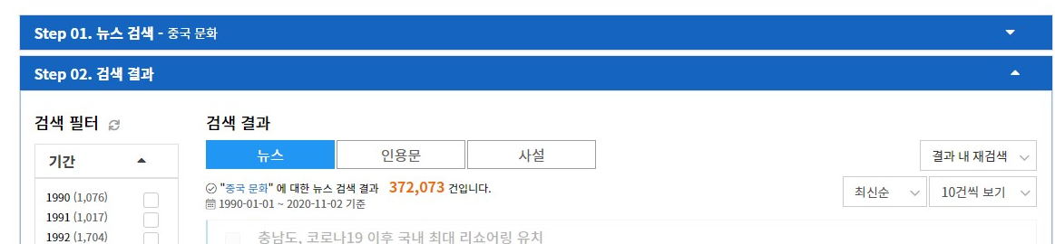
연구 주제:
한중 문화교류가 1990년부터 2020년까지 30년간 교류 영역의 변화를 탐구하는 것을 목적으로 연구하고자 한다.
연구 배경:
한중 양국의 교류는 이 삼십 년에 걸쳐 영화, 음악, 문학 모두 매우 밀접하게 교류하여 많은 성과를 취득하였다.하지만 21세기의 오늘날에 인터넷이 이렇게 발달하는데 한중 양국의 문화교류는 날로 쇠퇴하는 추세가 가지고 있다.
연구 대상:
한국의 뉴스데이터 수집 사이트인 빅카인츠로 이용해서 검색하고 받는 1990-2020년간 “중국 문화” 관련의 37만2073건의 기사의 제목들이다

Slide 3
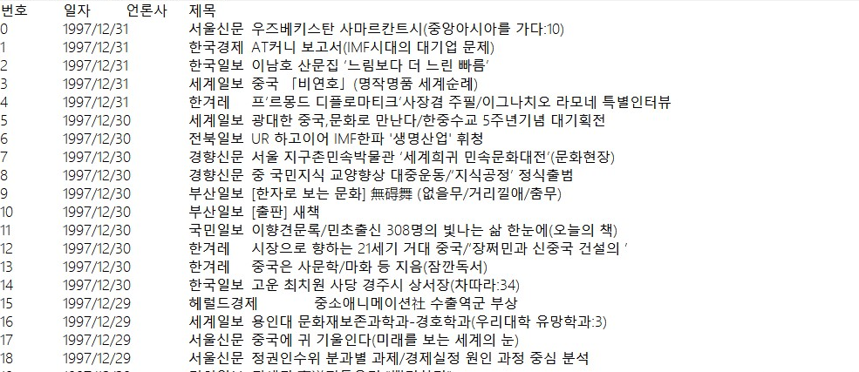

Slide 4
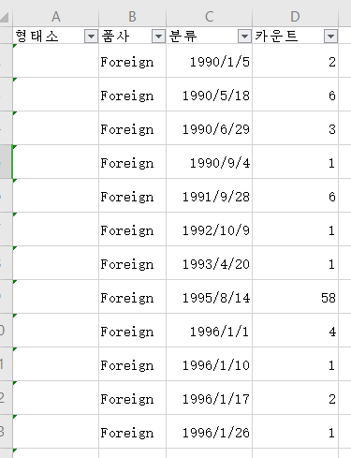
202030258 왕광휘
연구 방법:
먼저 빅카인츠를 통해 '중국 문화'를 키워드로 검색해 보고 1990-2020년 30년간의 모든 중국 문화 관련 뉴스를 수집하였다. 기사들의 제목에 형태소 분석을 실행했고 제목이 명사, 동사, 형용사 등을 분류해 모든 단어가 나타나는 빈도를 통계하고 명사에 대해서 분석했다.

Slide 5
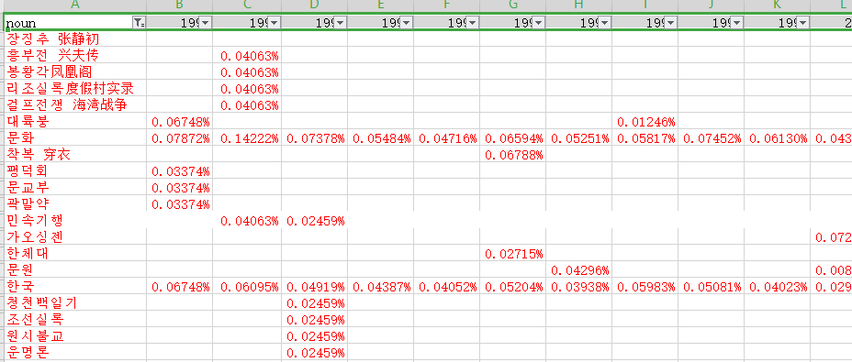
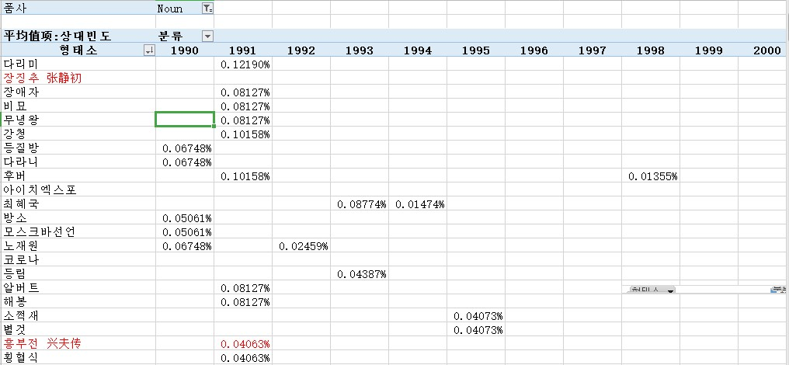
이어서 명사 및 빈도를 데이터로 통계하여 모든 명사를 5년 단위로 한 시간 대씩 한중문화교류와 관련된 분야로 분류

Slide 6
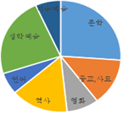
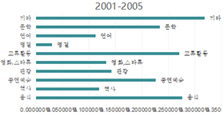
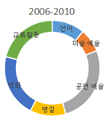
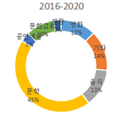
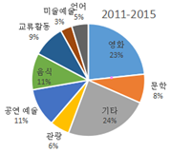
통계하고 시각화로 하였다.

Slide 7
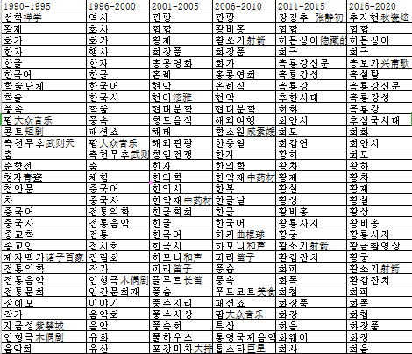
5년마다 각 분야가 차지하는 비율, 명사의 출현 빈도에 따라 순위를 매기고, 각 시간대 별로 빈도가 가장 높은 30개의 명사를 선별

Slide 8
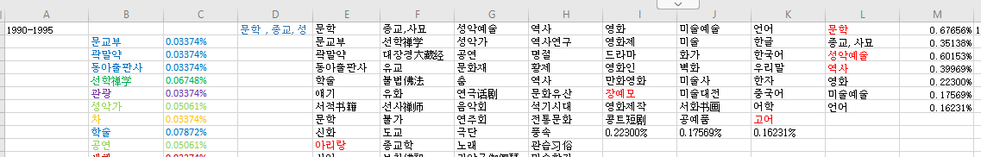
결과 해석
1990-1995년 문화교류의 주목한 영역:문학 ,종교,성악예술,역사,영화,미술예술,언어.1996-2000년 역사 공연예술 고물 영화 교류활동 미술예술 언어 종교.2001-2005관광,음식,역사.,공연,교류활동,영화스타류,명절,언어,문학,기타.2006-2010:언어 미술예술,공연예술, 명절, 영화,스타권, 교류활동.2011-2015년영화 문학 기타(전통문화,온돌 옷) 관광 공연 예술 음식 교류활동 미술예술 언어2016-2020년 문학 ,공연예술,교류활동,관광,영화권,음식,기타
원인:1990년-1995:한국은 중국의 문학작품에 집중
1996-2000:한국은 중국 드라마에 관심
2001-2005:한국은 중국으로 많은 우수한 드라마 수출
2006-2010:한국은 베이징 올림픽에 관심
2011-2015:한국은 중국으로 한류 수출
2016-2020:사드,코로나때문에 문학에 집중

Slide 9
미래 전망
한중 문화교류의 미래 발전 분야
“온라인 교류 활동,
의학, 전통에 관한 것”

